Slide 1
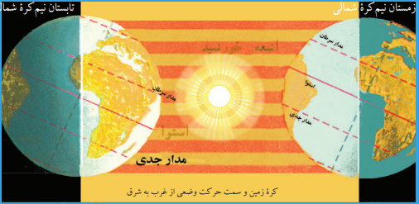
حرکات زمین
صنف
۷
سیف الرحمن قریشی

Slide 2
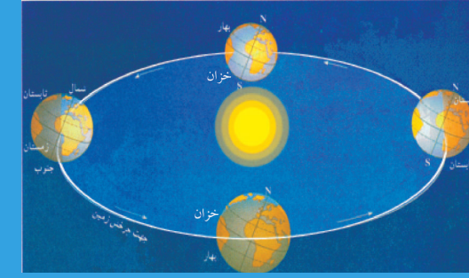
حرکت انتقالی زمین

Slide 3
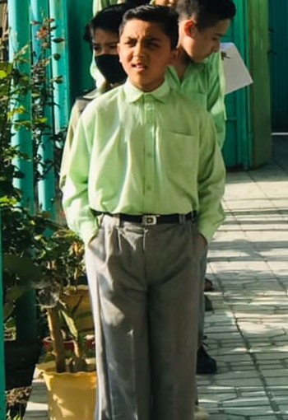
حرکت انتقالی زمین
شاگردان در اخیر ساعت باید بتوانند:
موقیعت دایره ارکتیک را بدانند
اهمیت دایره سرطان رابدانند
اعتدال بهار بدانند
-انقالب شمسی تابستان چه وقت صورت میگیرد؟

Slide 4
حرکت انتقالی زمین
حرکت انتقالی زمین به دور آفتاب صورت میگیرد و مدار آن بیضوی است.
آفتاب در یکی از محراق های بیضوی قرار دارد؛
. نزدیکترین فاصلة آن به آفتاب 147 میلیون کیلومتر و دورترین فاصلة آن 152
میلیون کیلومتر است
حرکت زمین در باالی مدار به سرعت 30 کیلومتر فی ثانیه صورت میگیرد.

Slide 5
ادمه ...
در فصل بهار، اشعۀ آفتاب باالی خط استوا عمود است و آن هم در اول حمل
در اول سرطان، شروع فصل تابستان، شعاع آفتاب باالی دايرۀ سرطان عمود میتابد.
در اول میزان، فصل خزان، شعاع آفتاب باالی دايرۀ استوا عمود میباشد.
در اول جدی، شروع فصل زمستان، شعاع آفتاب باالی دايرۀ جدی عمود میباشد
در اول سرطان شعاع آفتاب از عقب دايرۀ آرکتیک شمالی مماس میگذرد و قطب شمال اشعۀ آفتاب قرار میگیرد؛ اما در قطب جنوب اشعة آفتاب ناپدید میشود؛ بنا بر آن در قطب شمال روزهای شش ماه و در قطب جنوب شب های شش ماه رخ میدهد.
در اول جدی شعاع آفتاب از عقب دايرۀ آنتارکتیک جنوبی مماس گذشته قطب جنوب تماما توسط اشعة آفتاب روشن میگردد و روزهای شش ماه در قطب جنوب رونما میشود، که این وضع بر خالف قطب شمال میباشد.
اول حمل را اعتدال بهار و اول میزان را اعتدال خزان گویند.
اول سرطان را انقالب شمسی تابستان و اول جدی را انقالب شمسی زمستان مینامند.
رفت و برگشت شعاع آفتاب جانب خط سرطان و خط جدی در دوازده ماه تکمیل میگردد و در عرض البلدهای متوسط چهار فصل بهار، تابستان، خزان و زمستان به وضاحت دیده میشود.

Slide 6
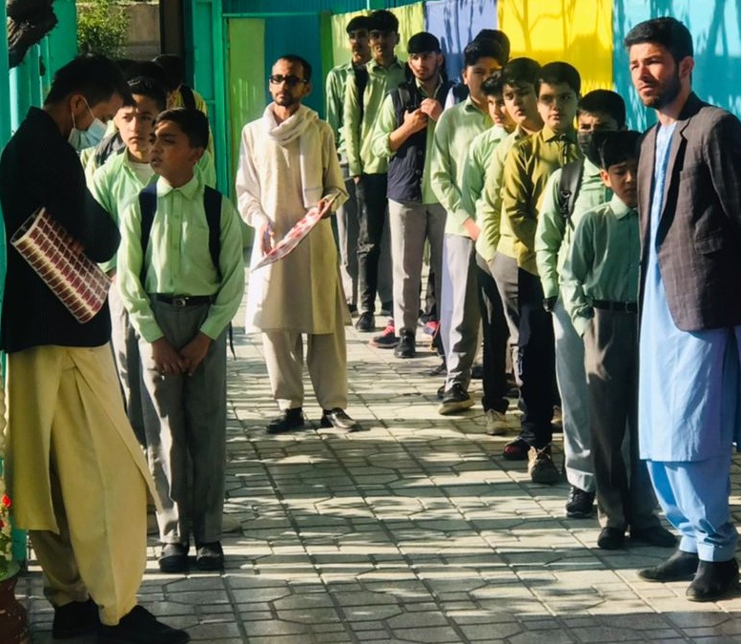
تشکر از توجه تان !
سیف الرحمن قریشی

